Slide 1

ELEFĂNȚELUL CURIOS
Rudyard Kipling
MATERIAL REALIZAT DE PROF. ÎNV. PREȘC.
CARP RODICA ADRIANA
GRĂDINIȚA P.P. NR. 3 PETROȘANI
DOMENIUL LIMBĂ ȘI COMUNICARE

Slide 2
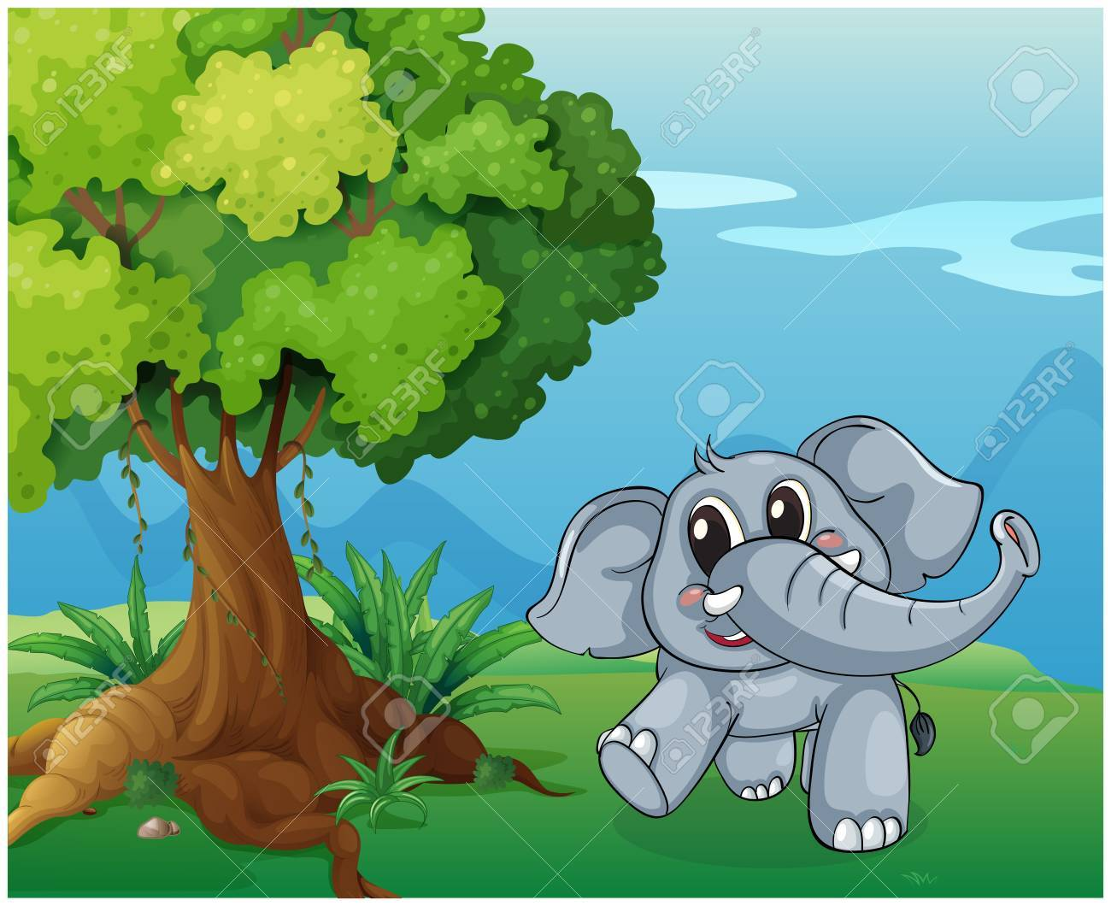

A fost odată, demult, un elefănțel foarte curios. Într-o zi s-a trezit cu o nouă întrebare: „Ce mănâncă crocodilul seara?”

Slide 3

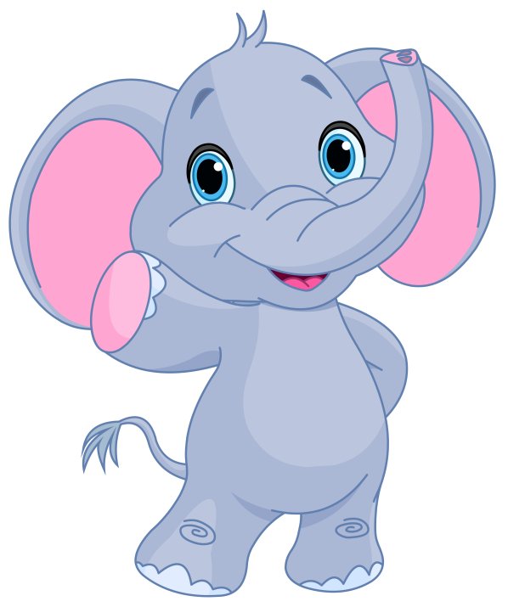

Aşa că a plecat prin pădure să întrebe animalele şi s-a întâlnit cu ursuleţul pe care l-a întrebat:
- Ursuleţule, ce mănâncă crocodilul seara?
- Nu ştiu, a răspuns ursuleţul, dar du-te la lac şi vei afla.

Slide 4


Şi a plecat mai departe elefănțelul să caute lacul. Pe drum s-a întâlnit cu o broscuţă:
- Broscuţo, ce mănâncă crocodilul seara?
- Nu ştiu, a răspuns broscuța, dar du-te la lac şi vei afla.

Slide 5


În apropiere de lac, elefănțelul s-a întâlnit cu șarpele boa:
- Şarpe, ce mănâncă crocodilul seara?
- Nu ştiu, a răspuns şi şarpele, dar uite lacul aici, sunt sigur că vei afla răspunsul.

Slide 6
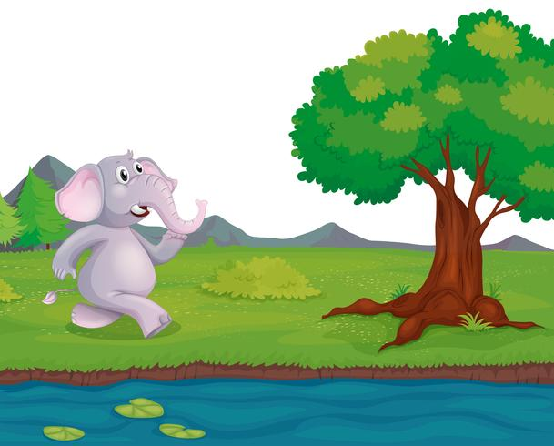

Tocmai atunci ieșea din apă crocodilul. Elefănțelul s-a apropiat de el, dar nu ştia că vorbește chiar cu crocodilul:
- Scuză-mă, te rog, ştii cumva ce mănâncă crocodilul seara?
Crocodilul, şiret, îi spune:
- Vino mai aproape să-ţi spun la ureche să nu ne audă nimeni.

Slide 7
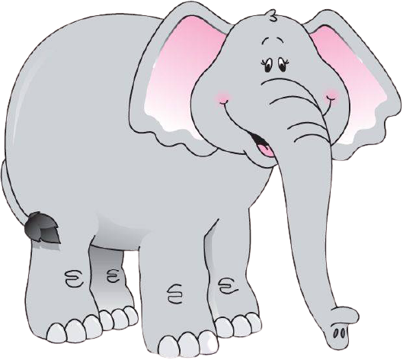
Elefănțelul s-a apropiat şi crocodilul haţ! l-a apucat de nas, că pe vremea aceea elefănțelul avea un nas ca toate nasurile, micuţ, aşa ca al tău.

Slide 8
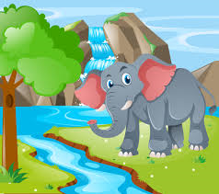

Şi cum se chinuia bietul elefănțel să scape din gura crocodilului a venit repede, repede şarpele boa care se afla în apropiere şi a început să-l tragă pe elefănțel de coadă. Şi atâta a tras crocodilul de nas şi şarpele boa de coadă, că până la urmă şarpele a reușit să-l salveze pe elefănțel, dar nasul i se întinsese atât de tare, că aproape îi atârna pe jos

Slide 9
Şi uite aşa, de atunci are elefănțelul trompă!
”

Slide 10
SARCINI DE LUCRU
Se poartă o scurtă discuție legată de povestea urmărită . Cum era elefănțelul? (curios) Dar ursul și broscuța? (uimiți ) Cine l-a ajutat să scape? (șarpele) Cum era el când trăgea să-l scape din gura crocodilului?(speriat) Cum a rămas crocodilul? (furios)

Slide 11
